Slide 1
REPUBLIQUE ALGERIENNE DEMOCRATIQUE ET POPULAIRE MINISTERE DE L’ENSEIGNEMENT SUPERIEUR ET DE LA RECHERCHE SCIENTIFIQUE Institut des sciences vétérinaires khroub Univ constantine 1- Département de préclinique
Cours de cytophysiologie
La Membrane plasmique
Présentés par l’Enseignante : Dr . ALLAOUI . A
Doctorat en Maîtrise des facteurs de la reproduction chez les Herbivores
Année universitaire 2024 – 2025.

Slide 2
Structure élémentaire de la membrane plasmique

Slide 3
Pré requis
Savoir que
Tout être vivant (donc tout organisme) est soit une cellule isolée, soit une association de plusieurs cellules.
La cellule est l'unité structurale, fonctionnelle et reproductrice de tout être vivant : c'est un compartiment entouré par une membrane plasmique dans lequel sont regroupées toutes les molécules du vivant
(cytosol + organites +matériel génétique).
Sans cette membrane les biomolécules cellulaires seraient diluées dans le milieu environnant.

Slide 4
Objectifs du cours
Etre capable de décrire la structure et la composition biochimique (lipides (Phospholipides, cholestérol) et (glyco)protéines) de la membrane cytoplasmique des cellules Eucaryotes.
Etre capable de décrire les principales fonctions physiologiques de la membrane plasmique
Comprendre la nécessité pour la cellule de posséder une membrane lipidique

Slide 5
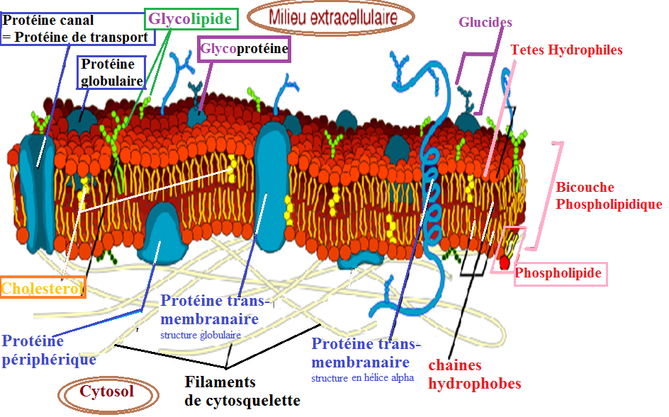
Figure : Modèle de la mosaïque fluide modèle de Singer et Nicholson

Slide 6
Définition
Membrane cellulaire, cytomembrane, ou membrane plasmique, ou encore plasmalemme, est une enveloppe biologique continue qui sépare le milieu intracellulaire et le milieu extracellulaire,
La membrane cytoplasmique sépare mais n'isole pas la cellule de son environnement, car elle interagit localement avec la matrice extracellulaire
Cette enveloppe donne à la cellule sa forme

Slide 7
Caractéristiques générales
1) C’est une structure fluide bidimensionnelle: les lipides (essentiellement des phosphoglycérolipides) sont organisés en bicouche.
2) Elle est constituée d’une « mosaïque » : des macromolécules de nature protéique et/ou glycoprotéique sont insérés dans la bicouche
3) La membrane plasmique est organisée de manière asymétrique
4) La membrane plasmique ne présente pas une composition chimique homogène
5) La plasmalemme est en continuité transitoire avec le système endomembranaire (réticulum endoplasmique, appareil de Golgi et lysosomes)

Slide 8
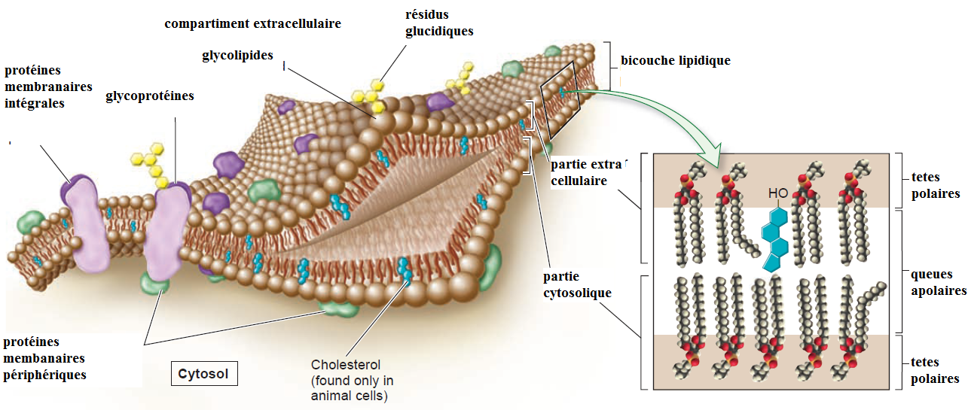
1) La membrane plasmique est une structure fluide bidimensionnelle
2) Elle est constituée d’une « mosaïque »

Slide 9
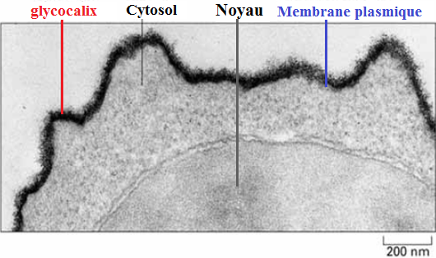
3) La membrane plasmique est organisée de manière asymétrique
Au feuillet externe est accroché un revêtement fibrillaire appelé cell-coat (manteau ou couverture cellulaire) ou glycocalyx. Il s’agit d’un film de matériel essentiellement glycoprotéique dont les fibrilles sont disposées perpendiculairement au plan de la membrane.
Figure : La glycocalyx vue en microscopie électronique

Slide 10
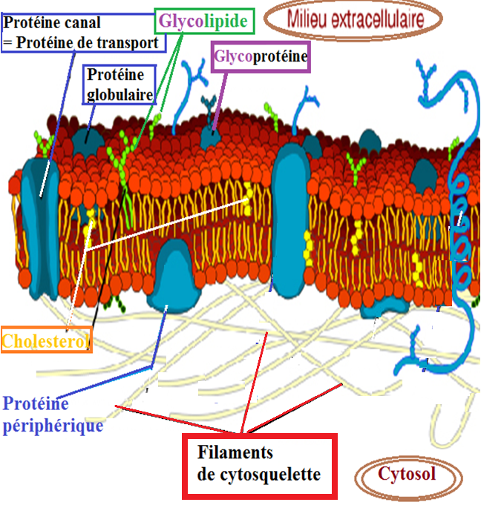
3) La membrane plasmique est organisée de manière asymétrique
Figure : Modèle de la mosaïque fluide modèle de Singer et Nicholson
Le feuillet interne porte du coté hyaloplasmique un feutrage micro filamentaire qui unit la membrane plasmique au cytosquelette.

Slide 11
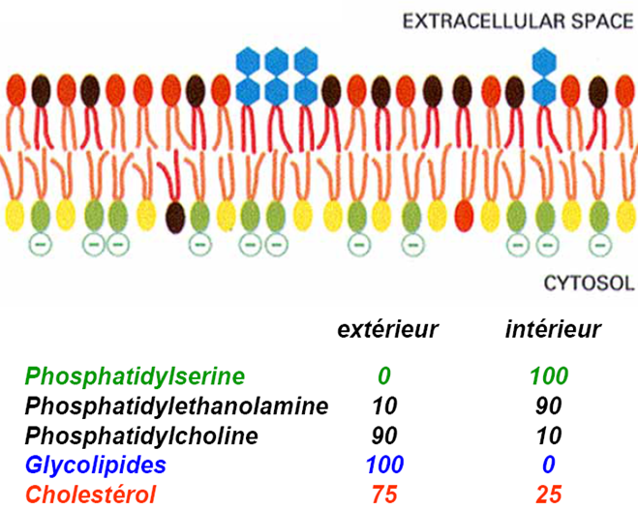
4) La membrane plasmique ne présente pas une composition chimique homogène

Slide 12
Ultra structure
Au Microscope Optique (MO) cadre cellulaire avec des replis associés aux structures intracellulaire.
Cellule buccale observée au microscope optique
Grossissement : *400
Cellule d’oignon rouge observée au microscope optique Grossissement * 300

Slide 13
Au Microscope Electronique (ME)
À faible grossissement la membrane aura l'aspect d'une ligne sombre

Slide 14
À fort grossissement La membrane apparaît tri stratifiée, d’épaisseur 50 à 100 A° ( en moyenne 8nm)
Deux feuillets denses (osmiophiles) (hydrophile) de 20 a 25 A° chacun (Un ångström= 0,1 nanomètre, soit 10⁻¹⁰ mètre), l’un externe (espace extracellulaire), l’autre interne en regard du cytoplasme.
Un feuillet clair (osmiophobe) de 30 a 40A°

Slide 15
composition chimique de la cytomembrane
Elle est constituée très majoritairement de : lipides et protéines
Évalué, en moyenne du poids sec, la membrane plasmique est composée de :
40%
de lipides
50%
de protéines
8% de glucides

Slide 16
Ces proportions varient d’une cellule à l’autre, mais en générale le rapport des masses protéines/lipides est voisin de 1 pour la majorité des membranes plasmiques
Tableau : Comparaison des compositions chimiques globales de différents types de membranes biologiques.
Membrane ℅ | Membrane plasmique d’érythrocyte (globule rouge ou hématie) | Membrane plasmique Myélinique d’un neurone | Membrane interne de mitochondrie
Protéines | 50 | 18 | 76
Lipides totaux | 42 | 79 | 24
Glucides | 8 | 3 | 0

Slide 17
Suivant les types de membranes, on compte de 10 à 100 molécules de lipides pour une molécule de protéine.
Les glucides existent sous la forme de glycoprotéines et de glycolipides.

Slide 18
I- Les Lipides membranaires

Slide 19
I- Les Lipides membranaires
De part leur nombre important, les lipides confèrent à la membrane cytoplasmique son squelette et sa structure caractéristique
Ils ont la propriété de s’associer de façon spontanée par autoassemblage et par des liaisons hydrophobes pour former une double couche lipidique.

Slide 20
Classes de lipides membranaires
On distingue trois catégories principales de lipides membranaires :
I. 55 % phospholipides
II. 25 % cholestérol
Glycolipide
18 %
phospholipides
55 %
III. 18 % glycolipides
cholestérol
25 %
2% acides gras
libres

Slide 21
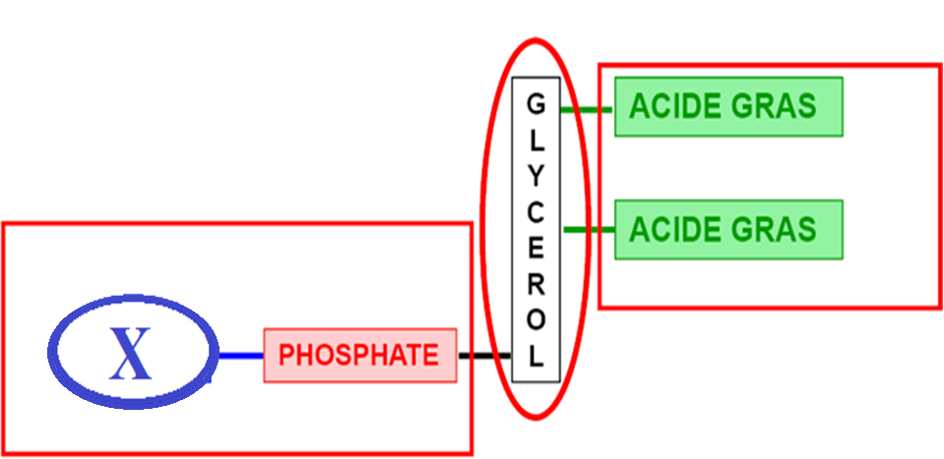
A. Les Phospholipides

Slide 22
Ce sont des molécules complexes contenant, outre C, H et O, du phosphore et éventuellement de l’azote.
L’alcool, qui est lié à un ou deux acides gras, est soit le glycérol (HOH₂C–CHOH–CH₂OH),
soit un alcool aminé à chaîne grasse (chaine hydrocarbonée) : la sphingosine
( C18H37O2N)
On parle donc, selon le cas, de : - Glycérophospholipide (les plus abondants). - Sphingophospholipide.

Slide 23
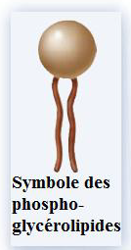
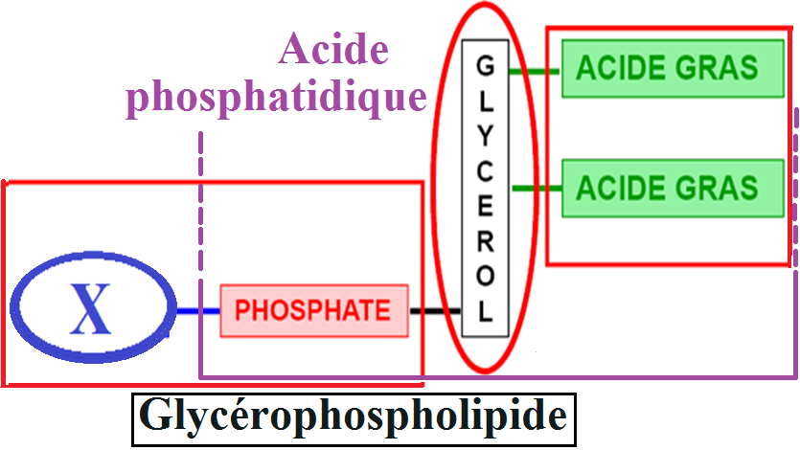
1) Glycérophospholipide
Les trois fonctions alcool du glycérol sont estérifiées par deux acides gras et le phosphate, constituant ainsi l’acide phosphatidique
La dernière molécule (X) confère son identité au lipide en question.

Slide 24
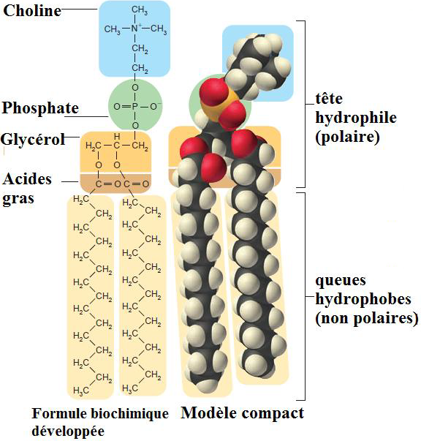
Figure: Glycérophospholipide
la formule biochimique développée est celle de la phosphatidylcholine =lécithine

Slide 25
Choline
Phosphate
Glycérol
Acides gras
Figure: Glycérophospholipide
la formule biochimique développée est celle de la phosphatidylcholine =lécithine

Slide 26
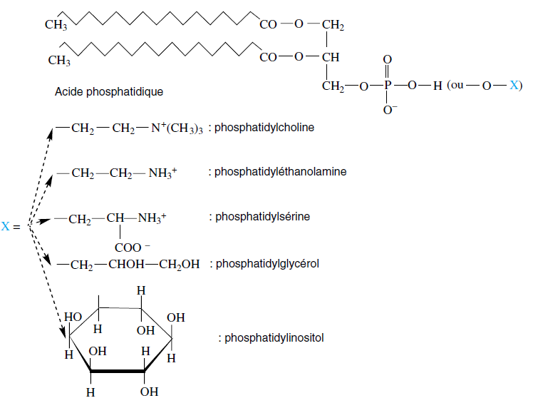
La molécule supplémentaire (X) peut être un alcool (le glycérol, l’inositol, l’éthanolamine, la choline) ou un acide aminé (la sérine).
L’acide phosphatidique constitue la partie commune à toutes ces molécules
La molécule finale porte, suivant les cas, le nom de:
-phosphatidyl-glycérol =diphosphatidyl-glycérol (ou cardiolipide caractéristique de la membrane interne des mitochondries), phosphatidyl- inositol, phosphatidyl-éthanolamine,
phosphatidylcholine =lécithine qui est la plus connue (trouvée en abondance dans le jaune d’œuf).
Ou phosphatidylsérine

Slide 27
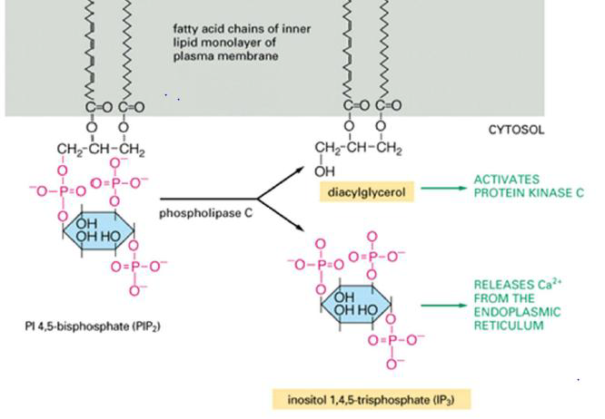
Figure 13 : action de la PLC sur les lipides membranaires. (Pelletier, 2012)

Slide 28
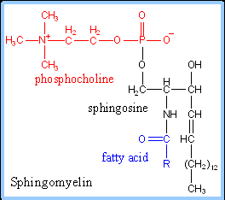
2) Les Sphingolipides
La sphingosine s’associe d’une part à un groupement phosphate formant ainsi la « tête » hydrophile (polaire) du sphingolipide, et d’autre part à une chaîne hydrocarbonée d’une molécule d’acide gras, qui représente la «queue » hydrophobe
Chez l'Homme, les sphingomyélines constituent environ 85 % de tous les sphingolipides.

Slide 29
B. Le Cholestérol

Slide 30
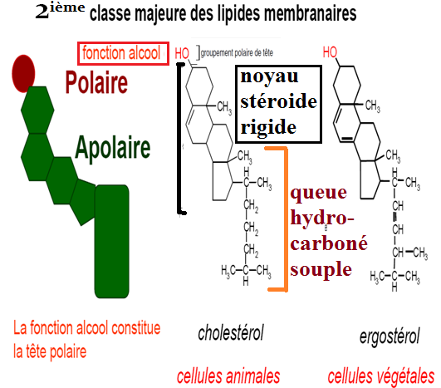
2) Le Cholestérol
Le cholestérol (Les stérols) ; ne répond pas exactement à la définition classique des lipides mais sont des molécules apparentées au plan physicochimique (faible affinité pour l’eau).
Il est abondant dans les membranes cellulaires
Il intervient dans la fluidité et la stabilité mécanique des membranes biologiques.
Il est l’un des constituants des radeaux membranaires lipidiques.
Il est également le précurseur des Hormones stéroïdes

Slide 31
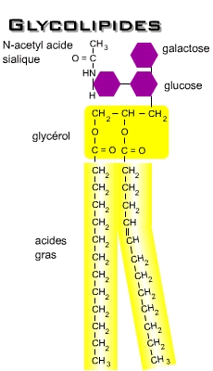
C. Les Glycolipides

Slide 32
3) Les Glycolipides
Ils ne possèdent pas d’acide phosphorique. Ils sont construits à partir de glycérol = glycéroglycolipides (1)
ou de sphingosine = sphingoglycolipides (2), mais la troisième fonction alcool du premier ou la fonction alcool terminale du second sont directement estérifiées par un sucre ou un dérivé de sucre qui constituent le groupement polaire « de tête »
Les glycolipides neutres à sphingosine sont très abondants chez les Animaux, en particulier dans les cellules nerveuses

Slide 33
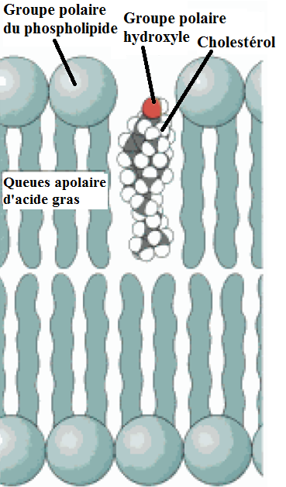
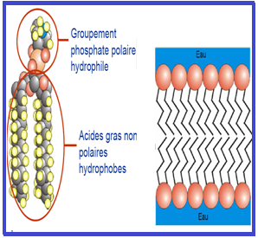
1- Les Lipides membranaires: Caractéristiques
Tous les lipides décrits précédemment ont en commun la propriété remarquable d’être bipolaires et amphiphiles ou amphipatiques

Slide 34
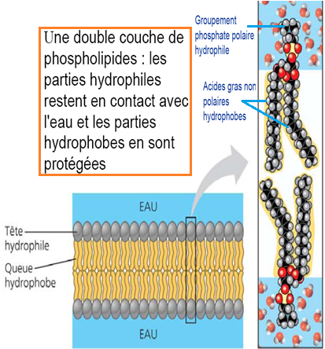
1- Les Lipides membranaires: Caractéristiques
Les lipides membranaires sont amphiphiles
Ils présentent une tête polaire hydrophile osmiophile (lipophobe)
et queue apolaire hydrophobe osmiophobe ou (lipophile)

Slide 35
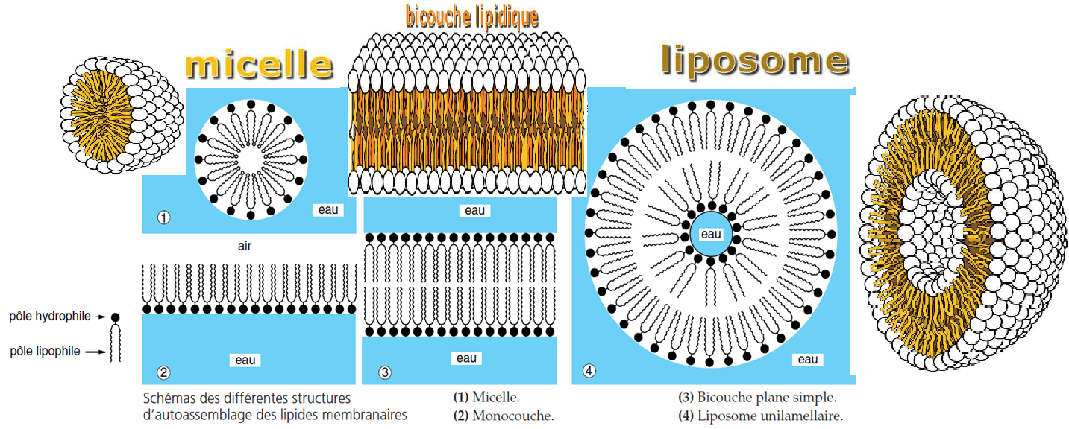
Cette propriété physico-chimique (caractère Amphiphiles) est à la base de l’organisation spontanée par autoassemblage des lipides en bicouche ou en en micelles lorsqu’ils sont placés dans un milieu aqueux
Figure: Propriétés des molécules amphiphiles en milieu aqueux
(auto-assemblage spécifique)

Slide 36
1- Les Lipides membranaires: Caractéristiques
1- Les Lipides membranaires
Mouvement de diffusion transversale ou flip-flop (basculer) (+difficile) (+rare)
La souplesse, la résistance et la malléabilité de la membrane plasmique est due à la fluidité (viscosité) des molécules lipidiques

Slide 38
Déplacement latéral: chaque molécule lipidique peut se déplacer latéralement dans le plan de chaque couche, ces mouvements sont rapides.
Les phospholipides changent de position 10⁷
fois par seconde
Un phosphoglycérolipide peut se déplacer à la vitesse moyenne de 2µm /seconde.

Slide 39
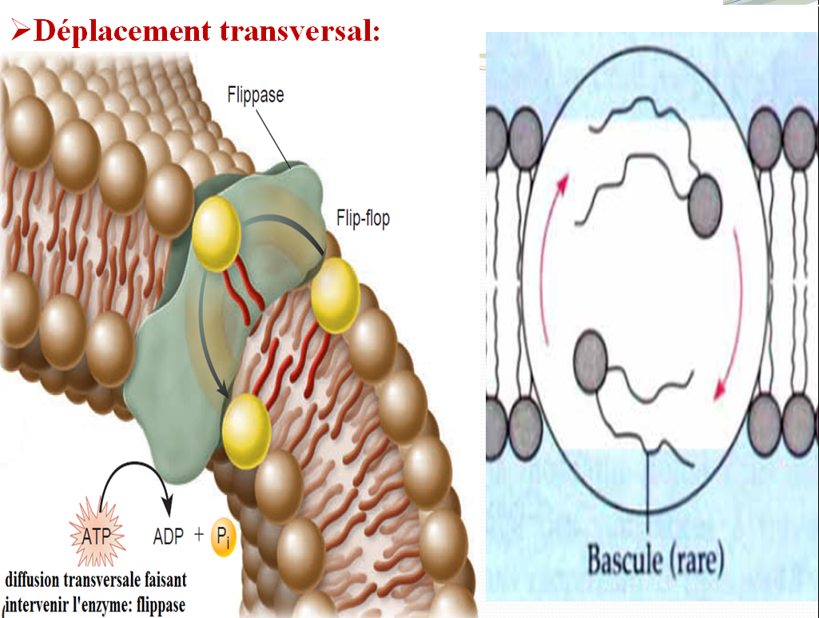

Slide 40
Déplacement transversal: La molécule lipidique peut passer d’une couche à l’autre, il s’agit d’un mouvement plus difficile. Ce mécanisme est appelé la diffusion transversale ou flip-flop (basculer) , il nécessite le retournement complet de la molécule et exige un apport énergétique (ATP) avec présence d’enzymes spécifiques les flipases. Un phosphoglycérolipide met 100 fois plus de temps à basculer que dans un mouvement latéral.

Slide 41
Remarque : Les protéines aussi ont un mouvement latéral, mais par ce qu’elles sont plus grosses, elles glissent plus lentement, certaines protéines ont un mouvement plus organisé , elle glissent le long des filaments du cytosquelette grâce aux protéines motrices cytoplasmiques elles même attachées au feuillet interne de la membrane plasmique.

Slide 42
Facteurs influençant la fluidité membranaire

Slide 43
La composition en acides gras des lipides membranaires
Le degré de fluidité des membranes est conditionné par la nature et la longueur des acides gras des lipides membranaires
plus une bicouche est riche en acides gras courts et insaturés, plus elle constitue un assemblage souple et fluide.

Slide 44
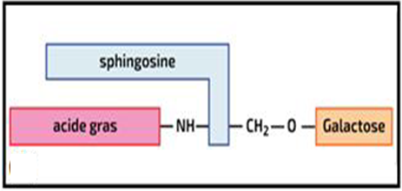
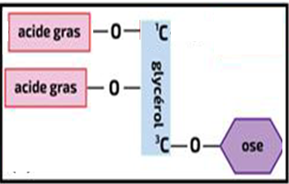
Les acides gras des lipides membranaires
Les acides gras (AG) sont les constituants de base des phospho-lipides et des glycolipides membranaires.
Phospholipides
Glycolipides
Glycéro-
phospholipide
Sphingo-
phospholipide
Glycéro-
glycolipides
Sphingo-glycolipides

Slide 45
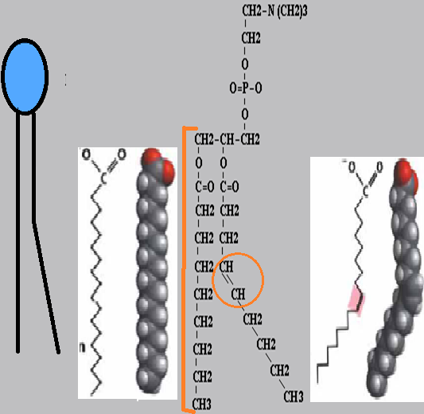
Les acides gras sont des acides carboxyliques caractérisés par une répétition de groupements méthyliques _CH2_ formant une chaine carbonée.
CH3_(CH2)n_COOH
AG saturés linéaire
CH3_(CH2)n_CH=CH_(CH2)n_COOH
AG non saturés non linéaire
AG linéaire
AG non linéaire

Slide 46
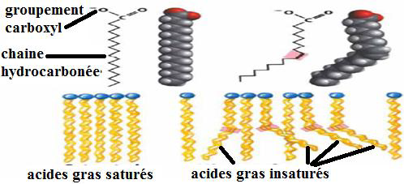
Les acides gras naturels peuvent être saturés d’hydrogène (possédant ainsi une structure linéaire) CH3_(CH2)n_COOH
ou insaturés d’hydrogène CH3_(CH2)n_CH=CH_(CH2)n_COOH, possédant dans leur chaine carbonée une ou plusieurs doubles liaisons qui créent un angle ou un coude rigide à 30° donnant à la molécule une structure non linéaire

Slide 47
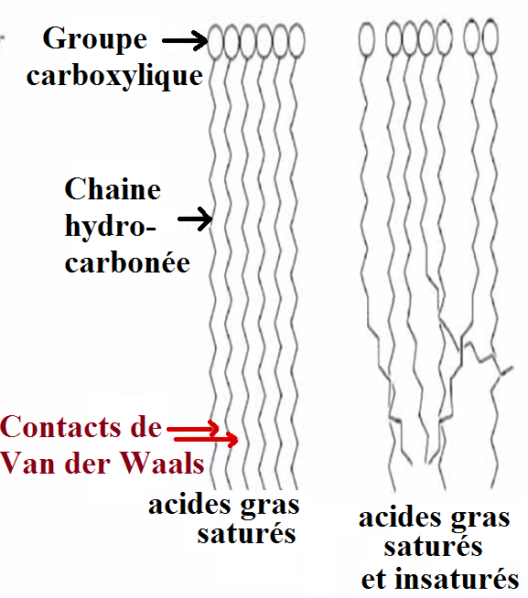
Les doubles liaisons contribuent à affaiblir les interaction entre les chaines voisines
La membrane devient plus fluide

Slide 48
La température
Le degré de fluidité des membranes est aussi conditionné par des facteurs externes
Une élévation de la température entraîne une mobilité accrue et des déformations des chaînes d’acides gras des lipides, la cytomembrane prend alors un aspect fluide en forme de Cristal liquide.
À basse température les corps gras sont solides : ils sont étirées au maximum et en contact étroit (la cytomembrane prend alors un aspect visqueux= GEL).
Remarque: Il existe une température de transition [10-40°C] transition ordre-désordre

Slide 49
A température ambiante, les phospholipides constitués de queues hydrocarbonées insaturés , empêchent les molécules lipidiques de s’entasser et augmentent ainsi la fluidité .
Une diminution de température à un point critique peut solidifier une membrane (plus que la membrane est composée de phospholipides saturés et à longue chaine, moins qu’elle peut maintenir une fluidité aux températures faibles)

Slide 50
Facteurs influençant la fluidité membranaire
La richesse en cholestérol
La proportion de cholestérol dans les bicouches, peut être élevée et atteindre parfois 25 % des lipides totaux.
Par sa conformation:
Rigide au niveau du noyau tétracyclique,
Souple au niveau de la chaîne hydrophobe
Et sa position par rapport aux autres lipides
Le cholestérol peut moduler la fluidité liée à ces lipides.
son encombrement tend à écarter les chaînes rigides d’acides gras saturés (et donc à augmenter la fluidité)
et au contraire à stabiliser les chaînes insaturées, qui sont au départ moins tassées les unes sur les autres (diminution de la fluidité).

Slide 51
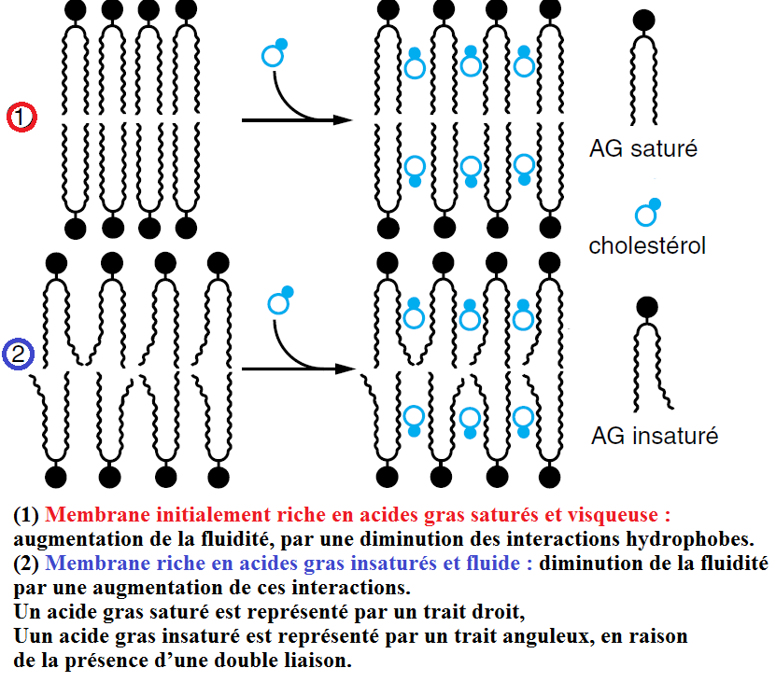
Figure: Importance du cholestérol dans le contrôle de la fluidité membranaire, en fonction de la composition en lipides de la membrane

Slide 52
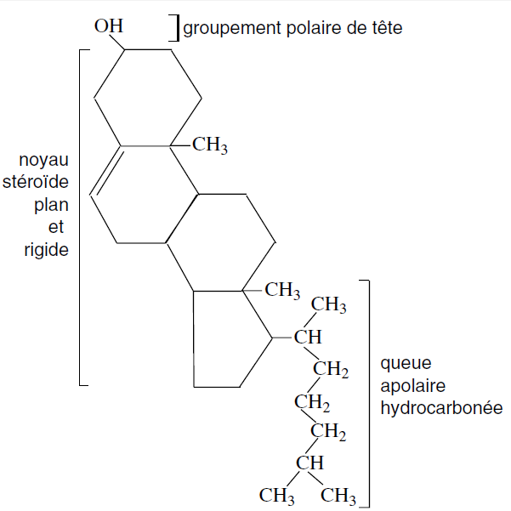
Par rapport à l’action de la température, le cholestérol présente aussi un effet tampon puisqu’il tend à empêcher les acides gras d’entrer en contact étroit et d’établir des liens solides lorsque la température basse de transition est atteinte, et au contraire à les maintenir associés aux températures élevées.

Slide 53
Remarque:
Toutes les cellules, y compris les plus simples d’entre elles, les Bactéries, sont capables de réguler et d’adapter la composition lipidique de leurs membranes en fonction des conditions du milieu, afin de maintenir une fluidité optimale.
Exemples:
Certaines plantes peuvent modifier la composition de leurs membranes selon les saisons.

Slide 54
Exemples:
Lorsque Escherichia coli, dont la température de croissance est normalement de 37 °C, est cultivée à 27 °C, on observe que la quantité relative des chaînes hydrocarbonées insaturées contenues dans ses lipides membranaires augmente significativement ; la fluidité est ainsi conservée

Slide 55
Exemples:
Durant leur séjour dans l'épididyme, les spermatozoïdes subissent de nombreux remaniements dans la composition biochimique de leurs membranes plasmiques. On note notamment des changements dans la composition des lipides membranaires par l'accroissement des acides gras courts et non saturés et la diminution du rapport cholestérol / phospholipide. Ces modifications permettrons à la membrane d’acquérir une grande fluidité et une élasticité élevée octroyant ainsi au spermatozoïde une résistance à la variation du volume, de plus elles représentent un facteur déterminant dans les phénomènes de capacitation et de réaction acrosomiale

Slide 56
importance de la fluidité pour la membrane
La membrane plasmique peut se réparer d’elle-même:
Si la membrane est percée ou déchirée, les molécules de phospholipides qui s’étaient écartées les unes des autres peuvent à nouveau se rapprocher et fermer l’ouverture ce qui permet à la membrane de se réparer d’elle-même
La membrane peut varier facilement sa taille : Lors des différents phénomènes physiologiques d’endocytose, les mouvements des cellules ou leurs croissance l’ajout de nouvelles molécules de phospholipides, qui en se joignant aux autres, permettent à la membrane de s’agrandir. Inversement, elle peut réduire sa taille cas de l’exocytose par exemple, si on enlève des molécules.

Slide 57
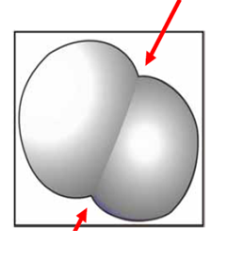
importance de la fluidité pour la membrane
La fluidité permet à la cellule de se diviser : Il suffit de resserrer l’équateur de la sphère pour obtenir deux sphères.
Pour les protéines membranaires : Grâce a la fluidité , les protéines peuvent s’unirent a des zones des la membranes et former des structures solides (jonctions , les récepteurs , les synapses ) .

Slide 58
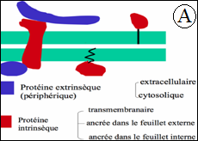
II- Les protéines membranaires

Slide 59
2-Les protéines membranaires: structure
Elles sont des éléments essentiels de la diversité et de la spécificité des membranes.
Suivant leur localisation par rapport à la double couche lipidique, on peut décrire deux types de protéines membranaires:
Protéines intégrales (transmembranaires ou intramembranaires)
Protéines périphériques

Slide 60
2-Les protéines membranaires
1. Les protéines intégrales (transmembranaires)
Elles traversent de part en part la membrane, et interagissent avec la partie hydrophobe de la bicouche lipidique. Elles sont donc intrinsèques, leur extraction entraine la déstabilisation de la membrane.
Ces protéines peuvent se présenter sous forme de :
Protéine à traversée unique possédant une seule hélice ou un seul segment transmembranaire.
Protéine à traversées multiples possédant plusieurs segments (parfois plus d’une dizaine).

Slide 61
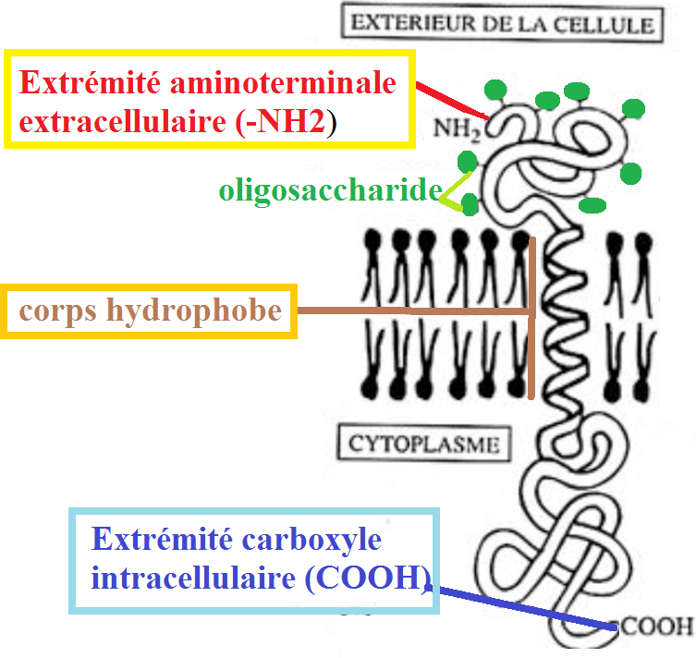
2-Les protéines membranaires
Les protéines intégrales possèdent
Un domaine amino-terminal (-NH2) extracellulaire souvent porteur de résidus glucidiques
Une extrémité carboxyle
(COOH) intracellulaire
Un corps hydrophobe, qui interagit avec la partie hydrophobe de la bicouche lipidique.

Slide 62
2-Les protéines membranaires: structure
2. Les protéines périphériques
Elles sont localisées sur la face membranaire extracellulaire, ou cytosolique.
Elles peuvent êtres :
Extrinsèques (superficielles): détachées de la membrane par une simple modification de la force ionique du milieu. Elles se lient par des interactions essentiellement ioniques, soit aux groupements de tête hydrophile des phospholipides, soit aux portions hydrophiles des protéines.
Intrinsèques ancrées à la membrane par un ancrage lipidique, leur extraction passe par la déstabilisation des interactions hydrophobes de la bicouche lipidique.

Slide 63
Figure : Différents types de protéines membranaires
Les protéines périphériques extrinsèques (superficielles) se lient soit aux groupements de tête hydrophile des phospholipides, soit aux portions hydrophiles des protéines, la liaison se fait par des interactions essentiellement ioniques
Les protéines périphériques intrinsèques sont ancrées à la membrane par un ancrage lipidique

Slide 64
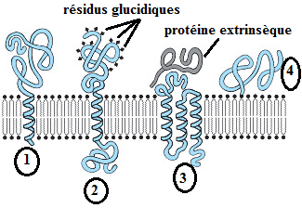
Figure :
Divers types de protéines membranaires
(1) et (2) Protéines intrinsèques à traversée unique, l’une des deux étant fortement glycosylée sur un de ses domaines hydrophiles.
(3) Protéine intrinsèque à traversées multiples (ici, à 3 passages), sur laquelle est accrochée une protéine extrinsèque.
(4) Protéine intrinsèque périphérique intégrée dans la membrane par un ancrage lipidique.

Slide 65
2-Les protéines membranaires : Rôle
Bien que les lipides membranaires présentent une certaine variété, comme on vient de le voir, la diversité des membranes cellulaires et la spécificité de leurs fonctions, chez les Eucaryotes, sont essentiellement liées à celles des protéines qui y sont associées.
Elles y jouent des rôles de récepteurs et de transporteurs (de matière ou d’information), des rôles de reconnaissance et d’adhérence entre cellules, d’accrochage aux cellules voisines ou à la matrice extracellulaire, de capture d’énergie physique (la lumière), ou tout simplement de catalyse enzymatique…

Slide 66
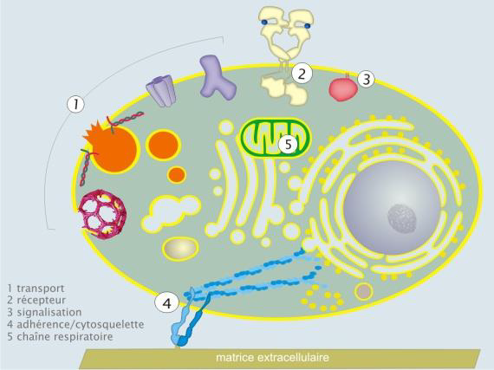
Figure: Les protéines membranaires: d’un point de vue fonctionnel

Slide 67
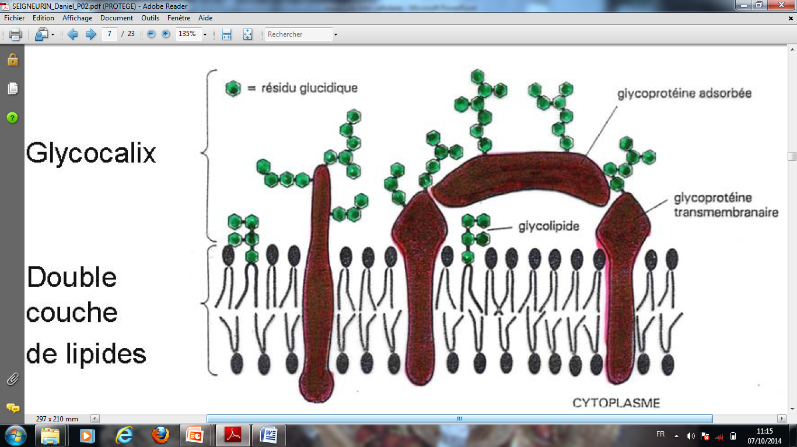
III- Les glucides membranaires

Slide 68
3- Les glucides membranaires
L’analyse chimique de très nombreuses membranes cellulaires montre la présence constante, bien qu’en quantité très variable, de molécules de nature glucidique. En fait, celles-ci n’existent pas à l’état libre mais sont toujours associées, de façon covalente, aux autres molécules constitutives de la membrane (protéines et lipides).

Slide 69
3- Les glucides membranaires
Les glycolipides : Chaines sucrées attachés aux lipides pouvant être trouvées dans les membranes, mais en faible quantité.
Les glycoprotéines et les Protéoglycanes : Chaines sucrées liées aux protéines, ils forment la plus grande partie de la masse des glucides membranaires

Slide 70
3- Les glucides membranaires
Pour les glycoprotéines la partie glucidique ne représente jamais plus de 50-60 % de la masse totale de la molécule.
Tandis que Pour les Protéoglycanes on peut obtenir des molécules de très haute masse moléculaire, dont l’essentiel est constitué de sucres ou dérivés (jusqu’à 95 %) et dont la partie axiale, proprement protéique, devient très minoritaire en masse.

Slide 71
Figure : Attachement des glucides à la membrane plasmique

Slide 72
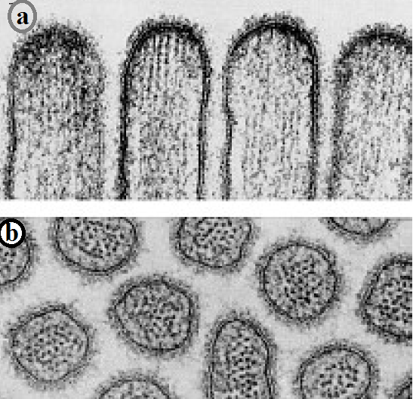
Figure: Coupes de microscopie électronique montrant le revêtement
polysaccharidique ou glycocalyx (un feutrage dense et épais), présents à la surface des Microvillosités de la face absorbante des entérocytes: coupes longitudinale (a) et transversale (b)

Slide 73
MERCI

Slide 74
Rappel des unités :
1 millimètre (mm) = 10⁻³ mètre
1 micromètre (µm) = 10⁻⁶ mètre
1 nanomètre (nm) = 10⁻⁹ mètre
→ Une cellule (ç) animale est de l’ordre de 10 à 100 µm.

Slide 75
Le nom « choline » vient du grec kholê, bile, car c’est d’abord dans le foie qu’elle a été extraite par le chimiste allemand Adolph Strecker en 1868 (puis, peu après, dans le cerveau où sa concentration est beaucoup plus importante). La choline, C4H14NO, est un Aminoalcool présent dans l'organisme humain en faible quantité à l'état libre, et en forte quantité sous forme d'esters (lécithines, sphingomyélines) La choline est le précurseur d’une part de l’acétylcholine (important neurotransmetteur et neuromodulateur) et d’autre part précurseur de lipides membranaires
Elle est aussi présente dans les végétaux, les graisses animales et le jaune d’oeuf, essentiellement sous forme de phosphatidylcholine ou de sphingomyéline

Slide 76
L’inositol: alcool cyclique en C6 , sa formule générale est semblable au glucose C6H12O6
L’inositol entre dans la composition de plusieurs molécules biologiques:
La phosphatidylinositol: rôle structural au niveau des membranes
Inositol tri phosphate (abréviation IP3) : joue le rôle de second messager produit dans les cellules par la mise en jeu de récepteurs membranaires couplés à la protéine G

